Slide 1

第三节 上侧 分位数
一、基本概念
二、标准正态分布的上侧分位数
三、小结

Slide 2
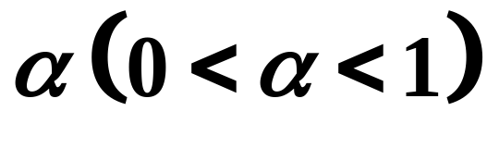
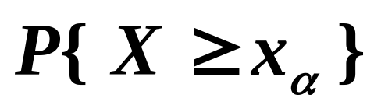
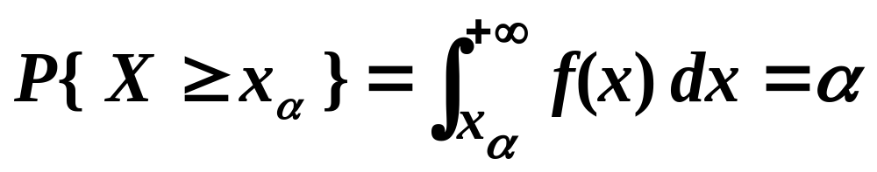
一、基本概念
概率分布的分位数(分位点)
对总体 X 和给定的 ，若存在 x_{α}，使 ，则称 x_{α} 为 X 分布的上侧 α分位数 或 上侧临界值. 如图：
定义：
y
α
o
x_{α}
x

Slide 3
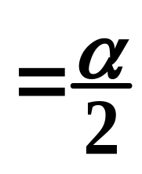
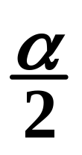
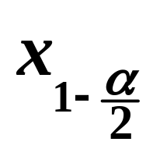
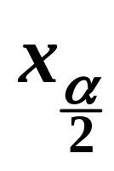
若存在数λ₁、λ₂，使
P{X≥λ₁}=P{X≤λ₂}
则称λ₁、λ₂为 X 分布的双侧 α 分位数或双侧临界值.
y
o
x
λ₂
λ₁

Slide 4
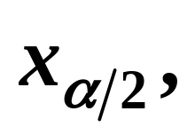
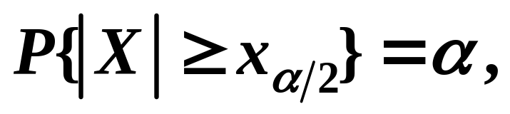
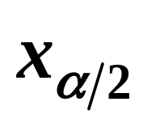

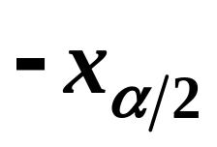
双侧α 分位数或双侧临界值的特例
当X的分布关于y轴对称时，
若存在 使
则称 为X分布的双侧α分位数或双侧临界值.
y
如图.
O
x

Slide 5
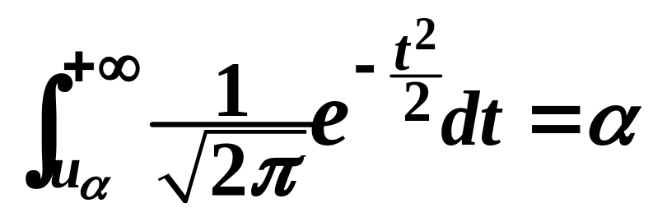
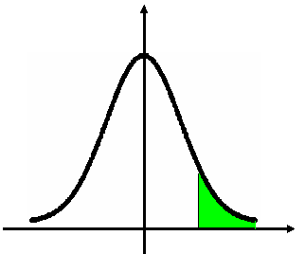
二、标准正态分布的上侧分位数
对标准正态分布变量U～N(0, 1)和给定的α，上侧α分位数是由：
P{U≥u_{α}} =
P{U<u_{α}} =1-α
Φ(u_{α}) =1-α
确定的点u_{α}.
即
ϕ(x)
例如， α=0.05，而
P{U≥1.645} =0.05
α
所以， u_{0.05} =1.645.
O
u_{α}
x

Slide 6
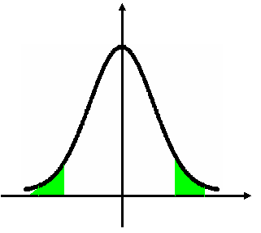
标准正态分布的双侧分位数
对标准正态分布变量U～N(0, 1)和给定α的，
P{|U|≥u_{α/2}} =α
称满足条件
的点u_{α/2}为标准正态分布的双侧α分位数或双侧临界值.
ϕ(x)
α /2
α /2
-u_{α/2}
O
u_{α/2}
x

Slide 7
三、小结
对总体 X 和给定的 ，若存在 x_{α}，使 ，则称 x_{α} 为 X 分布的上侧 α分位数 或 上侧临界值. 如图：
定义：
y
α
o
x_{α}
x

Slide 8
对标准正态分布变量U～N(0, 1)和给定的α，上侧α分位数是由：
P{U≥u_{α}} =
P{U<u_{α}} =1-α
Φ(u_{α}) =1-α
确定的点u_{α}.
即
ϕ(x)
α /2
α /2
-u_{α/2}
O
u_{α/2}
x

Slide 9
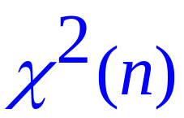
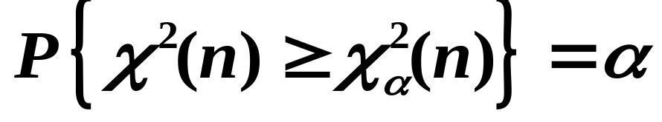
分布密度函数的图形
f(y)
0.50.40.30.20.1
n=1
n=4
其图形随自由度的不同而有所改变.
n=10
0 1 3 5 7 9 11 13 15 17 x
图5-4
χ²分布表(附表).

Slide 10
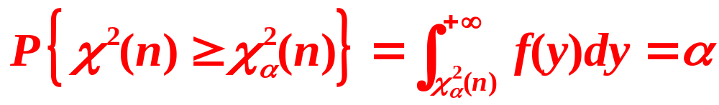
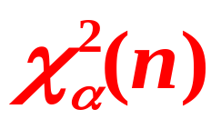
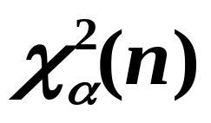
χ ²分布的上α分位数
满足
的数 为χ ²分布的上α分位数或上侧临界值
f(y)
α
O
x

Slide 11
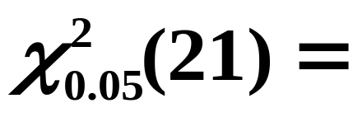
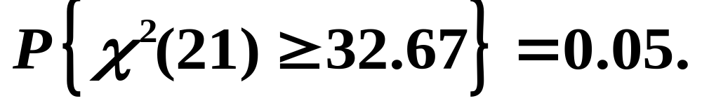
其中f(y)是χ ²-分布的概率密度.
显然，在自由度n取定以后， 的值只与α有关.
例如，当n=21，α=0.05时，由附表可查得，
32.67
即
f(y)
α
O
x

Slide 12
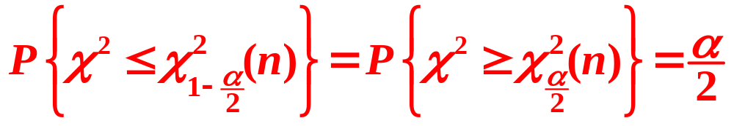
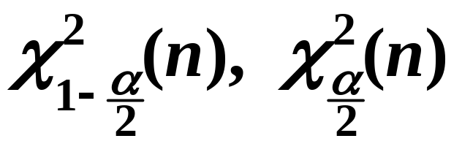

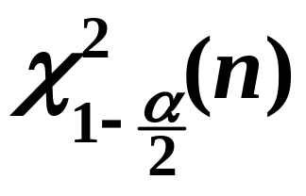
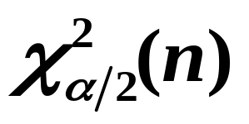
χ ²分布的双侧α分位数
把满足
的数
称为χ ²分布的双侧α分位数
或双侧临界值.
f(x)
O
x

Slide 13
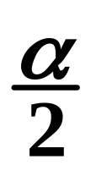
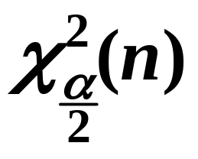
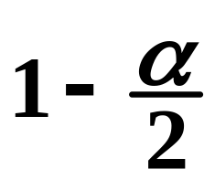
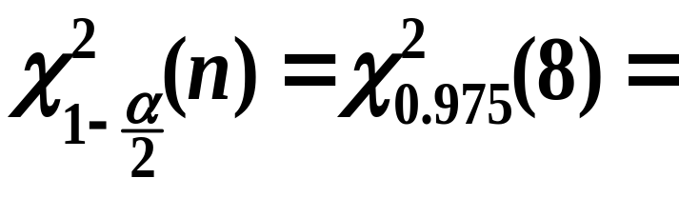
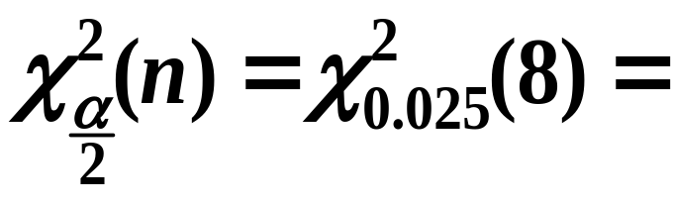
为χ ²分布的上 分位数.
为χ ²分布的上 分位数.
如当n=8, α=0.05时，
2.18
f(x)
17.53
O
x

Slide 14
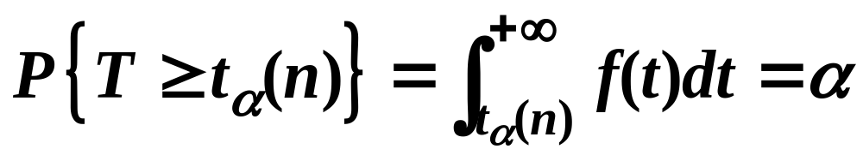
t 分布的上α分位数
对于给定的α (0<α <1)，称满足条件
的数t_{α}(n)为t分布的上α分位数或上侧临界值，
f(t)
α
O
t_{α}(n)
t

Slide 15

t 分布的双侧α分位数
由于t分布的对称性，称满足条件
的数 t_{α/2}(n) 为 t 分布的双侧 α 分位数或双侧临界值
f(t)
α /2
α /2
- t_{α/2}(n)
t_{α/2}(n)
t
O

Slide 16
附表中给出了t分布的临界值表.
例如，当n=15，α=0.05时，查t分布表得，
1.753
2.131
t_{0.05}(15)= t_{0.05/2}(15)=
其中 t_{0.05/2}(15) 由 P{t(15)≥t_{0.025}(15)}=0.025查得.
但当n>45时，如无详细表格可查，可以用标准正态分布代替t分布查t_{α}(n)的值.
即
t_{α}(n)≈u_{α} ， n>45.

Slide 17
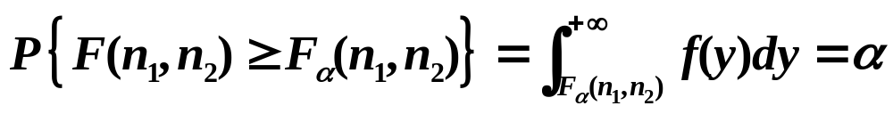
F 分布的上α分位数
对于给定的α (0<α <1)，称满足条件
的数F_{α}(n₁，n₂)为F分布的上α分位数或上侧临界值，
其中f(y)是F分布的概率密度.
f(y)
α
O
F_{α}(n₁, n₂)
x

Slide 18
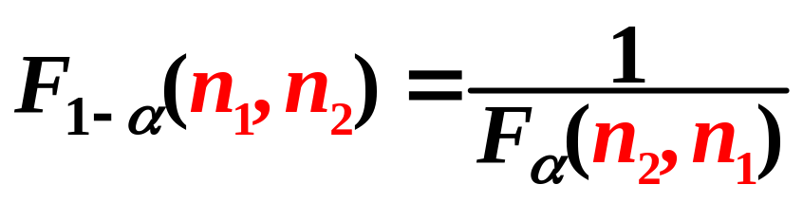
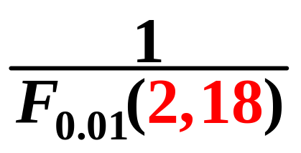
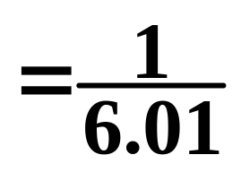
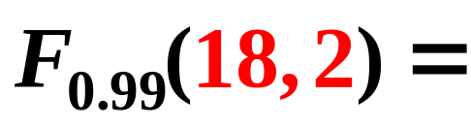
F 分布的上α分位数
F_{α}(n₁, n₂)的值可由F 分布表查得.
附表分α =0.05、α =0.01给出了F分布的上α分位数.
查表时应先找到相应的α值的表.
当时n₁=2, n₂=18时，有
F_{0.01}(2, 18)=
6.01
在附表中所列的α值都比较小，当α 较大
时，可用下面公式
例如，
≈0.166

Slide 19
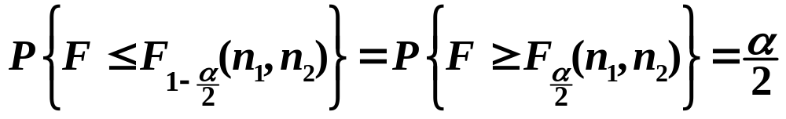
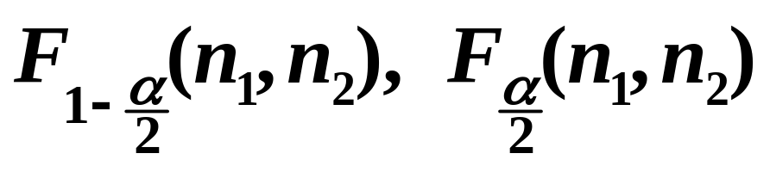
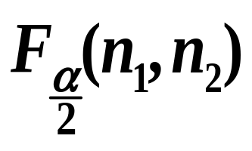

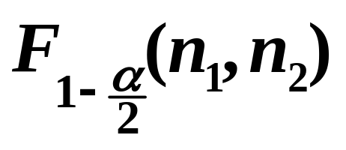
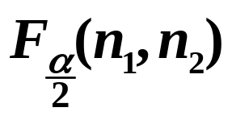
F 分布的双侧α分位数
称满足条件
的
为F分布的双侧α分位数
或双侧临界值.
f(y)
α /2
α /2
为F分布的上 分位数；
O
x
为F分布的上 分位数；

